Slide 1
手話を使うコミュニティには誰がいる？

Slide 2
手話を使う人といえばどんな人だろう？
・ろう者
・難聴者
・
・
・
・
・

Slide 3
「盲ろう者」という人がいるのは知っている？

Slide 4
盲ろう者というのは…
目が見えない・見えにくい
＋
耳が聞こえない・聞こえにくい人のこと
盲ろう者の中にもさまざまな人がいて、
 | 聞こえない | 聞こえにくい
見えない | 全盲ろう | 全盲難聴
見えにくい | 弱視ろう | 弱視難聴

Slide 5
では、盲ろう者はどのようにコミュニケーションを取るのだろう？
〈コミュニケーション方法について考えるのに必要な言葉〉
・先天性の盲ろう者
・「盲ベース」の盲ろう者
・「ろうベース」の盲ろう者
・その他

Slide 6
では、盲ろう者はどのようにコミュニケーションを取るのだろう？
〈コミュニケーション方法について考えるのに必要な言葉〉
・先天性の盲ろう者
・「盲ベース」の盲ろう者
・「ろうベース」の盲ろう者
・その他

Slide 7
「盲ベース」とは？
はじめは、見えない・見えにくい状態で点字の読み書きをしていたが、のちに耳が聞こえない・聞こえにくくなった状態。
→では、どんな方法でコミュニケーションを取るのだろう。

Slide 8
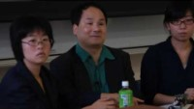
「盲ベース」の盲ろう者 福島智さん
・盲ろう者として世界初の大学教授(東京大学)
https://youtu.be/dtUDgx7ex-0 (字幕なし)

Slide 9
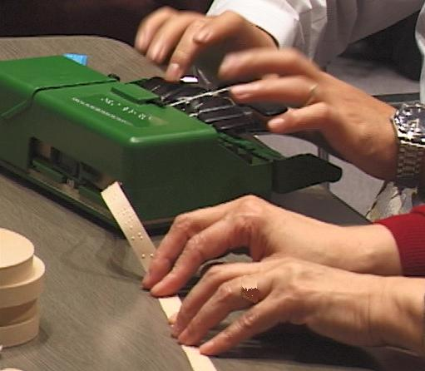
福島智さんが使っていたのは
指点字
点字タイプライターのキーの代わりに、通訳者が
盲ろう者の指を直接たたく方法。
点字タイプライターでは機械を用意する必要があるが、
指点字では、特別な道具は必要ない。
日本で開発された独特の会話方法で、
正確に迅速に伝えられる。
点字タイプライター

Slide 10
では、盲ろう者はどのようにコミュニケーションを取るのだろう？
〈コミュニケーション方法について考えるのに必要な言葉〉
・先天性の盲ろう者
・「盲ベース」の盲ろう者
・「ろうベース」の盲ろう者
・その他

Slide 11
「ろうベース」とは？
はじめは、聞こえない・聞こえにくい状態で
手話でのコミュニケーションをしていたが、
のちに目が見えない・見えにくくなった状態。
→では、どんな方法でコミュニケーションを取るのだろう。

Slide 12
では、盲ろう者はどのようにコミュニケーションを取るのだろう？
〈コミュニケーション方法について考えるのに必要な言葉〉
・先天性の盲ろう者
・「盲ベース」の盲ろう者
・「ろうベース」の盲ろう者
・その他

Slide 13
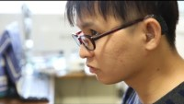
「先天性の盲ろう者」の森敦史さん
・生まれつき盲ろう者で大学・大学院卒業
https://youtu.be/yzk56kNxgMQ

Slide 14
森敦史さんが使っていたのは
触手話
全盲ろう者の場合は、相手の手話が見えないため、
手話の形を手で触って読み取る。
この方法はろうベースの盲ろう者も使用します。

Slide 15
ここからは、みんなで考えてみよう。

Slide 16
では、「ろうベース」の弱視ろうの人だったら、
どんなふうにコミュニケーションをとる？
ぼやけて見える弱視ろう者
見える範囲が狭い弱視ろう者

Slide 17
「盲ろう者」と言ってもさまざま！
 |  | 手話をもとに | 指文字をもとに |  | 点字をもとに | 文字を もとに | 音声を もとに
使用する感覚 | 触る | 触手話 | 日本語式 指文字 | ローマ字 式指文字 | 指点字 | 手書き文字
 |  |  |  |  | 点字筆記
 | 見る | 弱視手話 |  |  |  | 文字筆記 (筆談)
 | 聞く |  |  |  |  |  | 音声
引用：「知ってください盲ろうについて」

Slide 18
「盲ろう者」と言ってもさまざま！
でも、「聞こえない・聞こえにくい」というところや
「手話を使う」というところでは、仲間かもしれません。
今後手話を使う盲ろう者に出会ったときには、
手話の使い方、表現の仕方に気を付けて
楽しく会話ができると良いですね！！
盲ろう者についてもっと知りたいと思ったら、
自分で調べてみよう！

Slide 19
参考になるWebサイト
全国盲ろう者協会
http://www.jdba.or.jp/
東京盲ろう者友の会
http://www.tokyo-db.or.jp/
あとは、「自分の住んでいる都道府県 盲ろう者」で調べてみよう！

Slide 20
作成：江原 汐音（2021年）
編集：筑波技術大学ろう者学教育コンテンツ開発取組担当

